Slide 1
«Муниципальное бюджетное дошкольное образовательное учреждение № 23 Ромашка»
«Наставничество,
как эффективный метод
профессионального становления личности молодого педагога»
Подготовили:
Комарова М.С.,
Макотрина М.А.
ГО Сухой Лог, 2023 г.

Slide 2
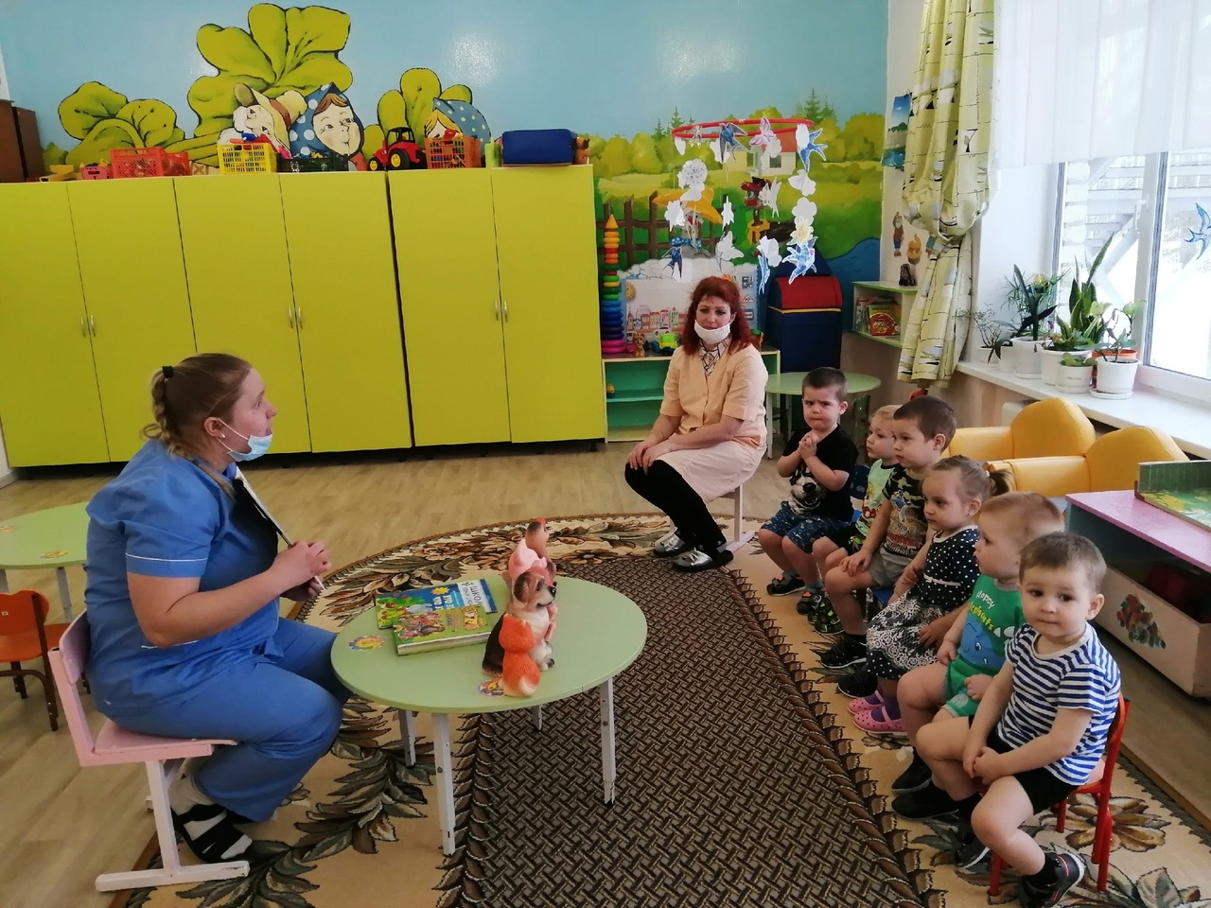
«Уча других, мы учимся сами»
Л. Сенека

Slide 3
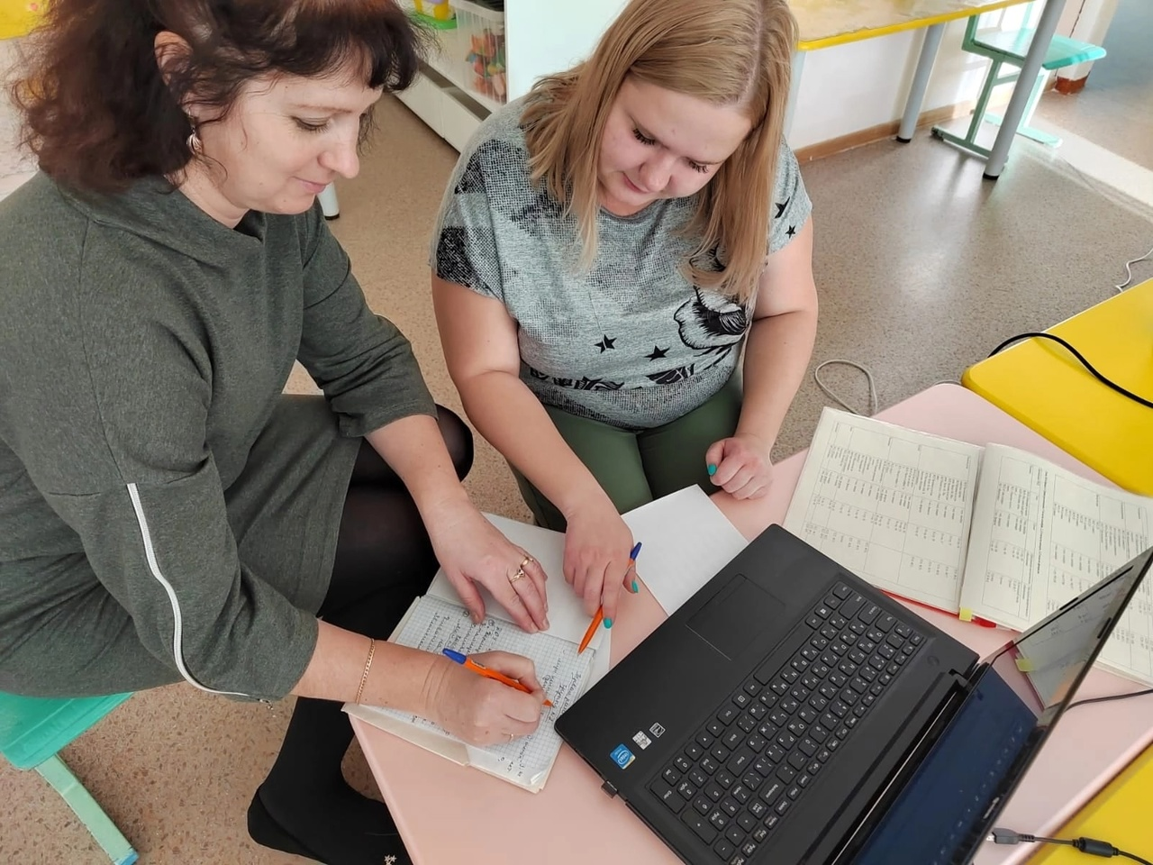
«Чтобы научить другого,
требуется больше ума,
чем чтобы научиться самому...»
М. Монтень

Slide 4
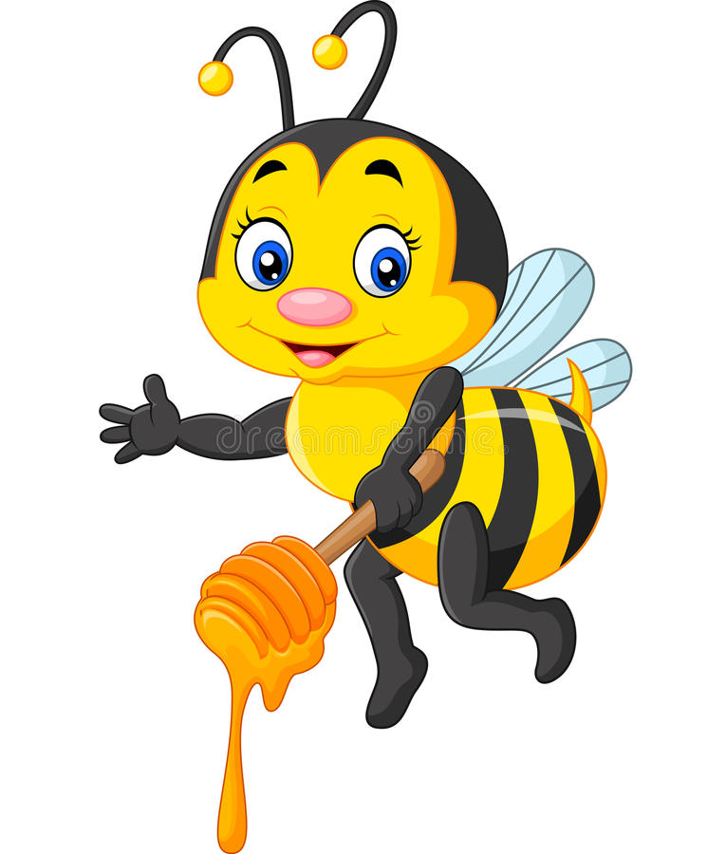
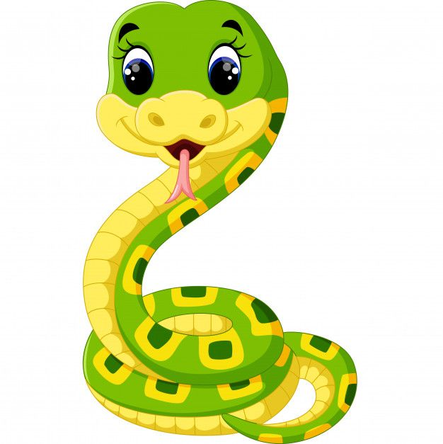
Игра «Пчелы и змеи»

Slide 5
-Как вы чувствовали себя в роли короля пчёл (змей)?
-Ваши группы хорошо вам помогали?
-Вы остались довольны вашими подданными?
-Пчёлы, как вы взаимодействовали друг с другом?
-Змеи, вы как взаимодействовали друг с другом?
- Что необходимо сделать, прежде, чем начать искать?

Slide 6
Правило 1: Определить конкретную цель (задание) (т.е., что нужно было искать конкретно).

Slide 7
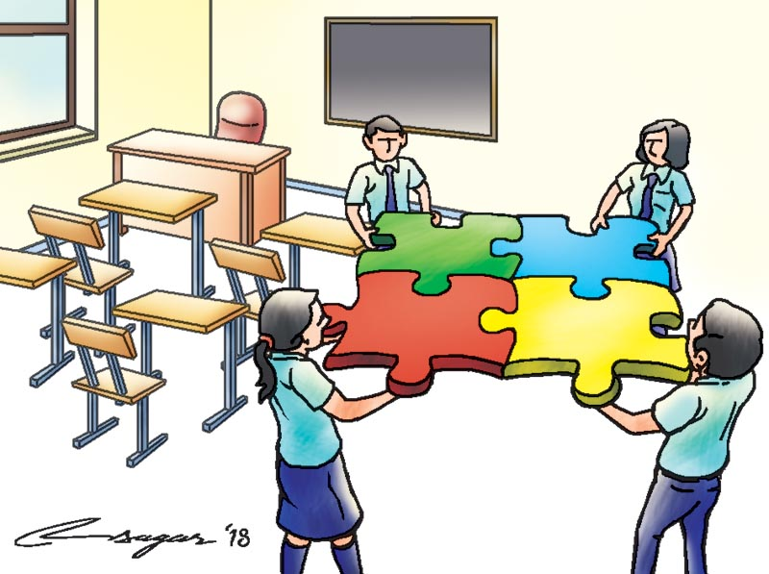
«Неожиданные картинки»

Slide 8
-Нравится ли вам рисунок, который вы начали создавать?
-Понравилось ли вам дорисовывать чужие рисунки?
-А можем ли мы этот прием использовать на своих уроках?

Slide 9
Правило 2: Определить последовательность (алгоритм действий) и роли участников.

Slide 10
«Рисунок в два этапа»

Slide 11
-Понравилось ли Вам рисовать с закрытыми глазами?
-Вы каким образом находили общий язык со своими партнерами?
-Насколько Вы довольны своим рисунком?
- Вам сложно было придумать название вашей картины?

Slide 12
Правило 3: Принимать совместное решение, учитывая мнение других.

Slide 13
Правило 1: Определить конкретную цель (задание) (т.е., что нужно было искать конкретно).
Правило 2: Определить последовательность (алгоритм действий) и роли участников.
Правило 3: Принимать совместное решение, учитывая мнение других.

Slide 14
«Педагог живёт до тех пор, пока учится,
если он перестаёт учиться – в нём умирает учитель».

